Slide 1
Pré-Teste
Por favor indique qual o gesto que diria melhor se adequa a resolver cada uma das seguintes situações

Slide 2
Vem Cá

Slide 3
Impaciente

Slide 4
Pedir Ajuda

Slide 5
Indicar Objecto

Slide 6
Celebrar a Vitória

Slide 7
Silenciar

Slide 8
Fotografia

Slide 9
Telefone

Slide 10
Enxotar

Slide 11
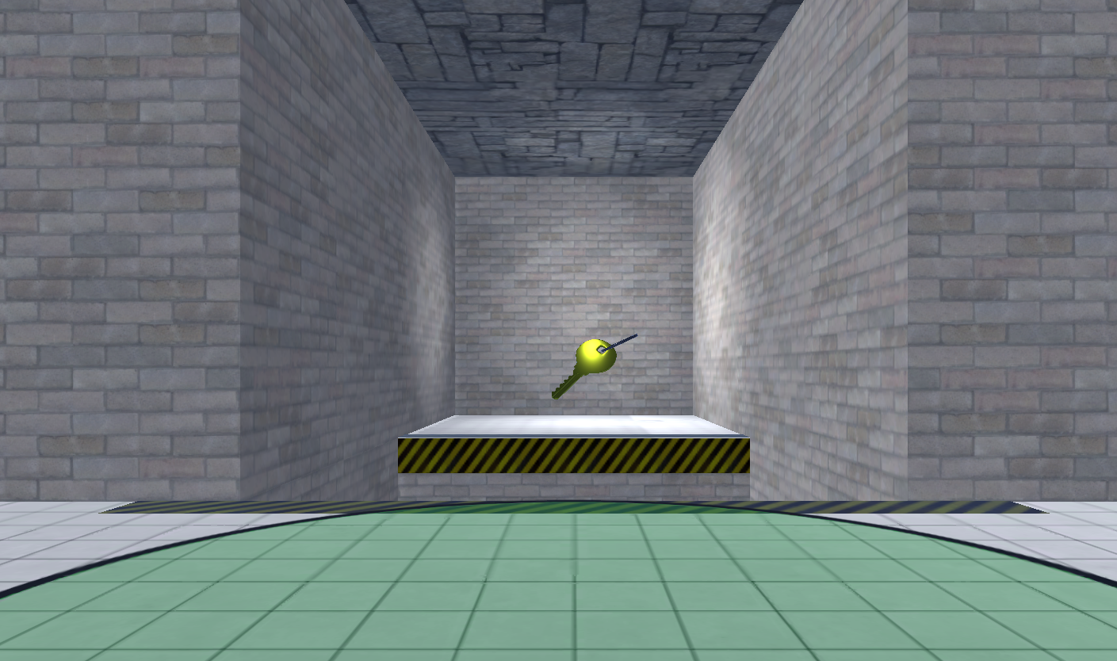
Vem Cá

Slide 12
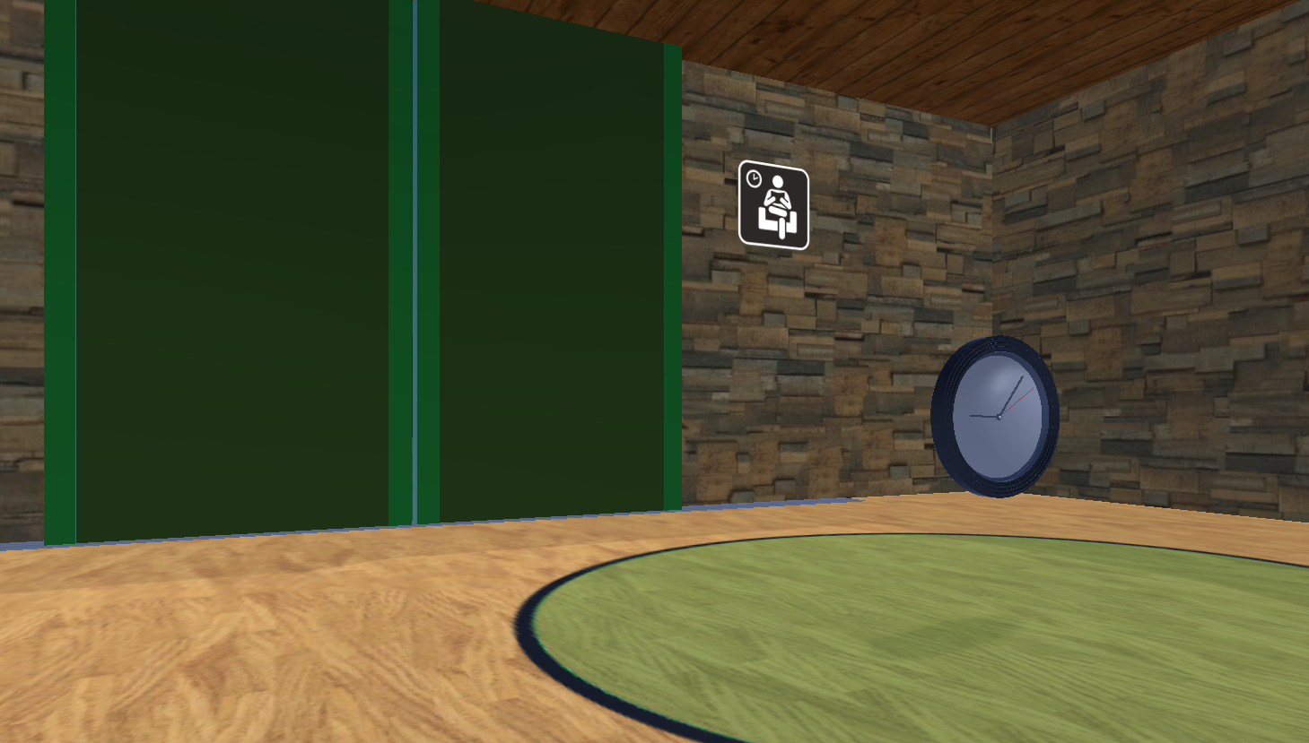
Impaciente

Slide 13
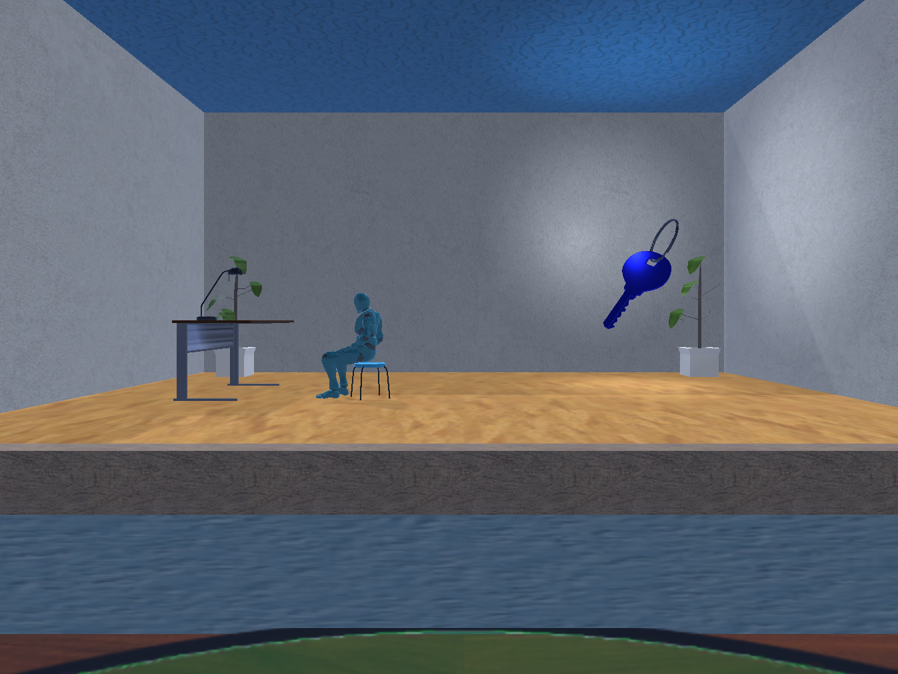
Pedir Atenção

Slide 14
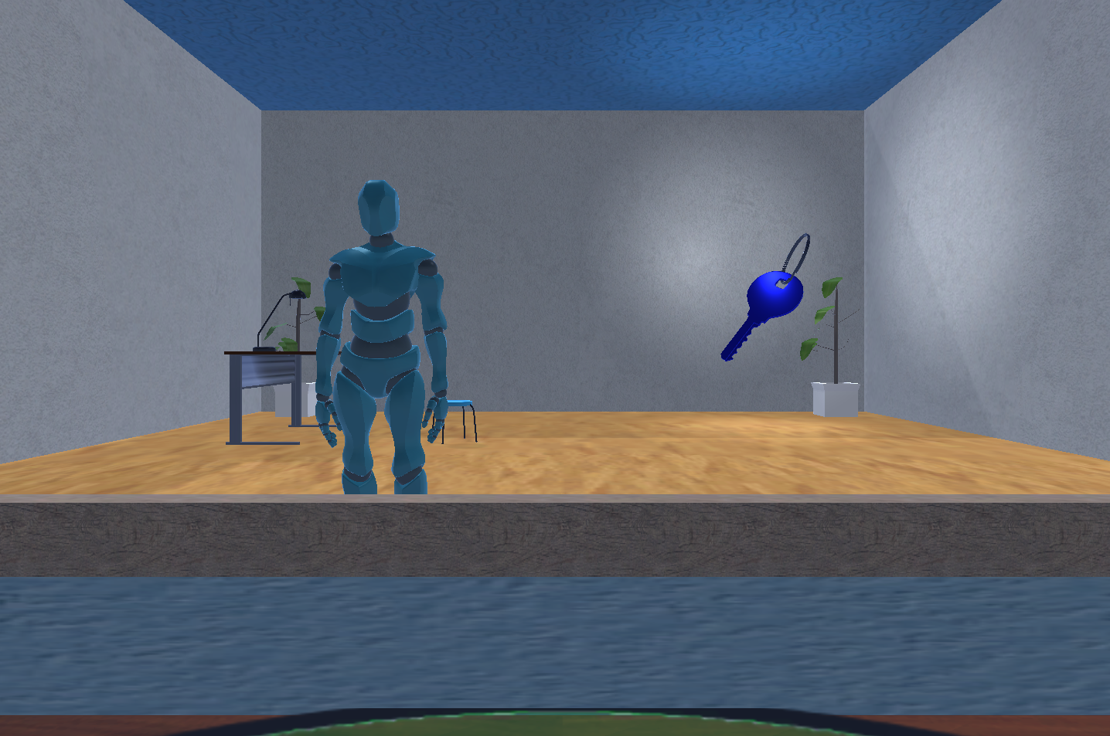
Indicar Objecto

Slide 15
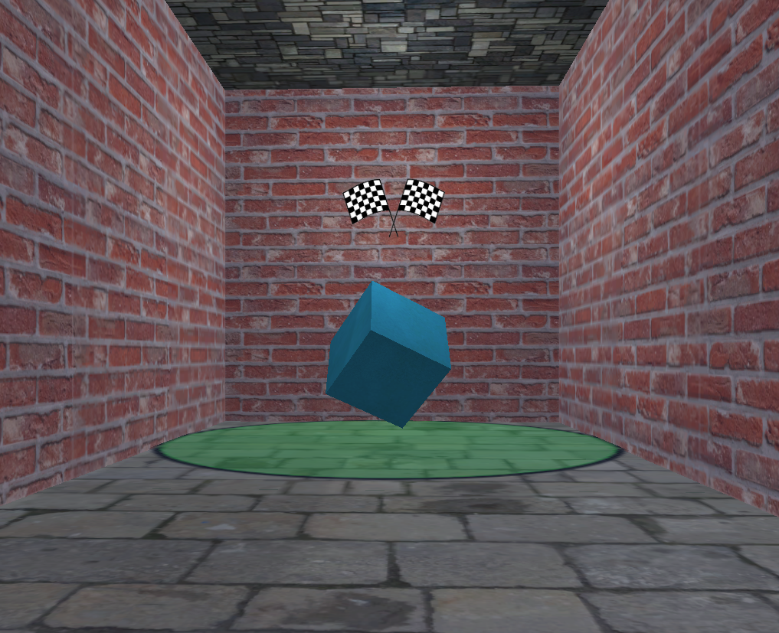
Celebrar a Vitória

Slide 16
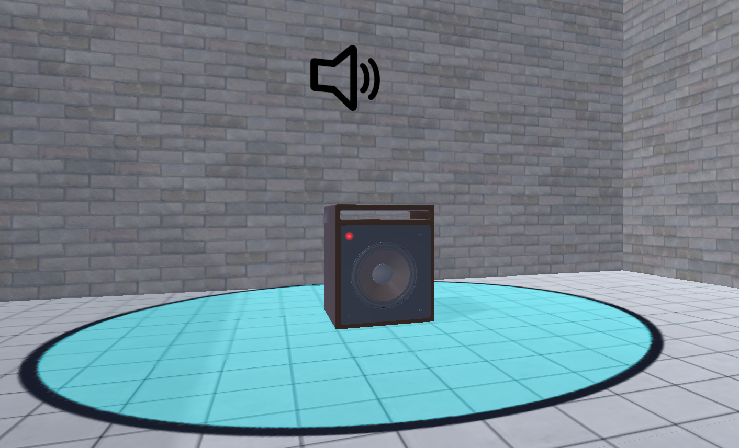
Silenciar

Slide 17
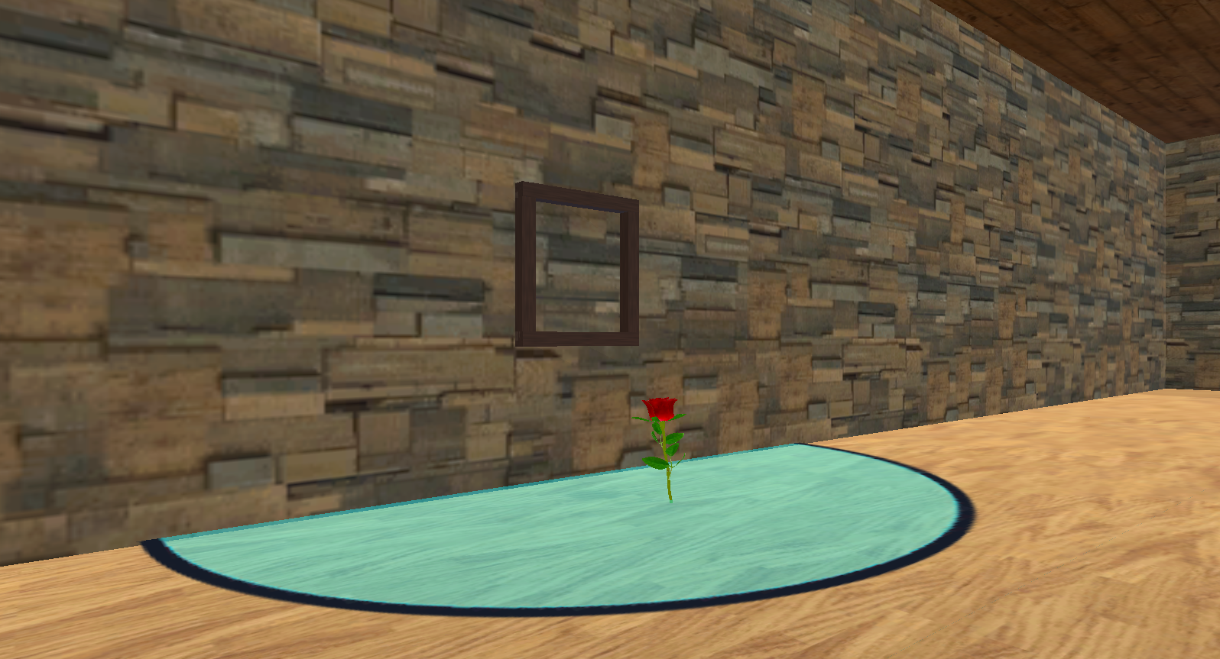
Fotografia

Slide 18
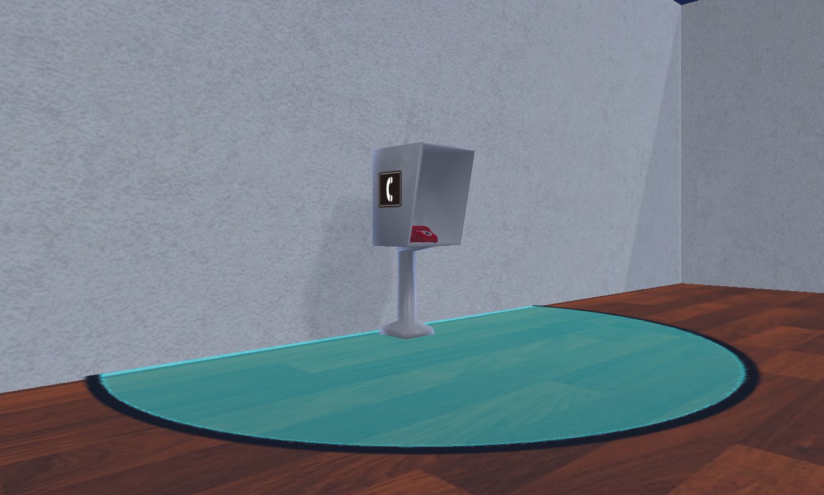
Telefone

Slide 19
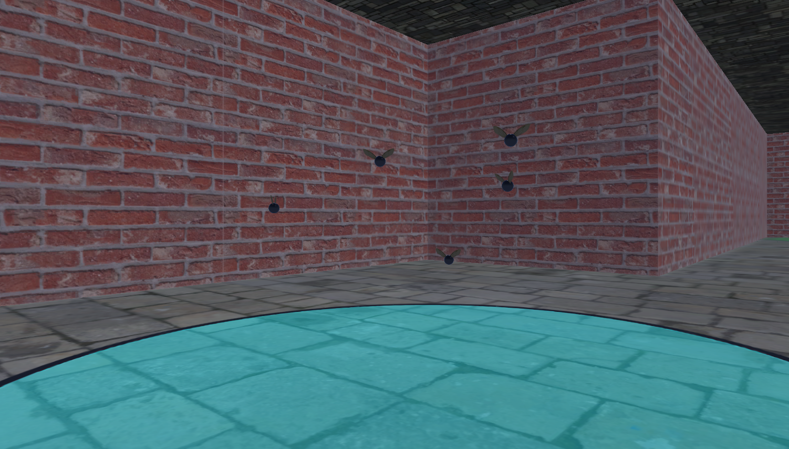
Enxotar

